Slide 1
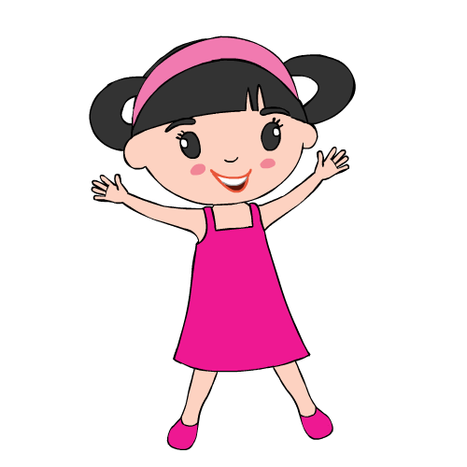
İlköğretim Okulları
Kişisel Hijyen Eğitim Projesi

Slide 2
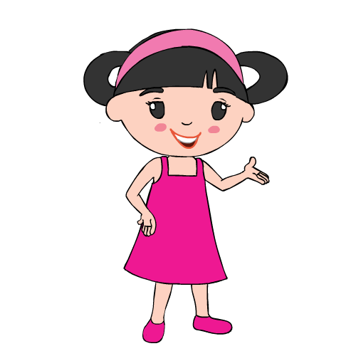
AMACIMIZ
Beden ve çevre sağlığımızı korumak, hastalanmamak için gerekli bazı bilgileri kazanmaktır.

Slide 3
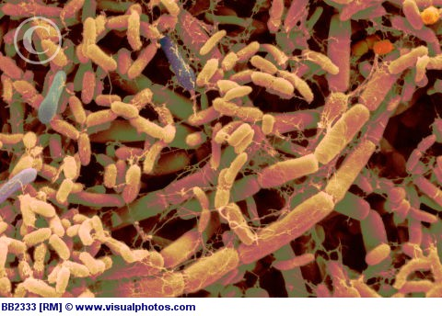
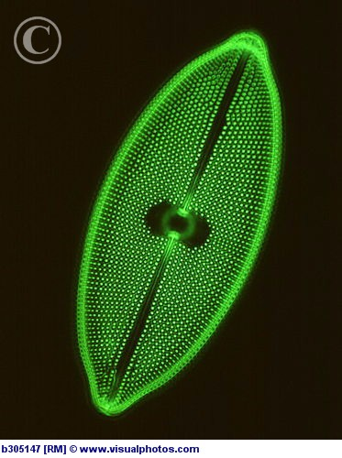
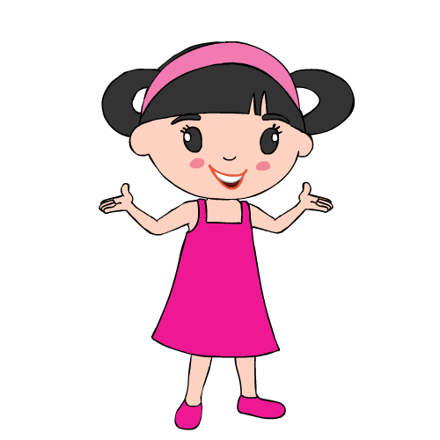
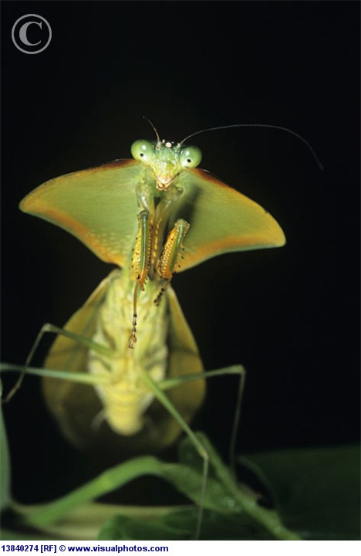
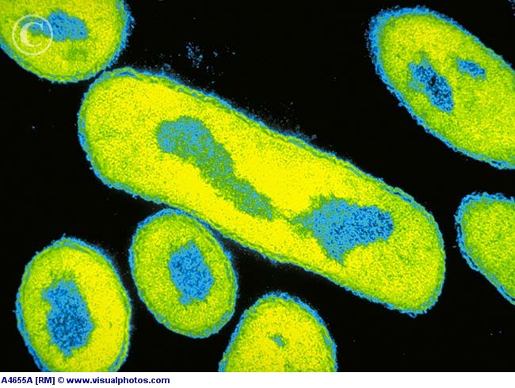
MİKROPLAR
Çevremizde hastalıklara yol açan çeşitli mikroplar bulunmaktadır.
Sizce bu mikropları gözümüzle görebilir miyiz?
bakteri
mantar
parazit
virüs

Slide 4
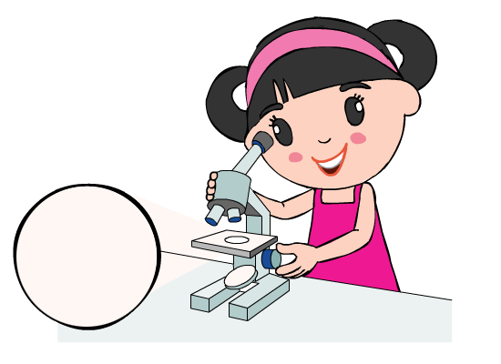
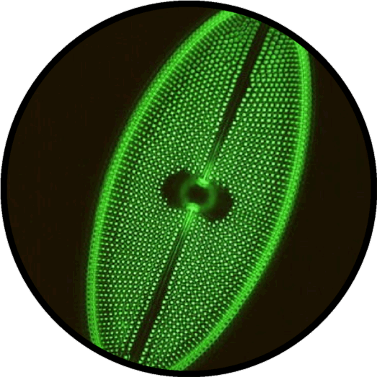
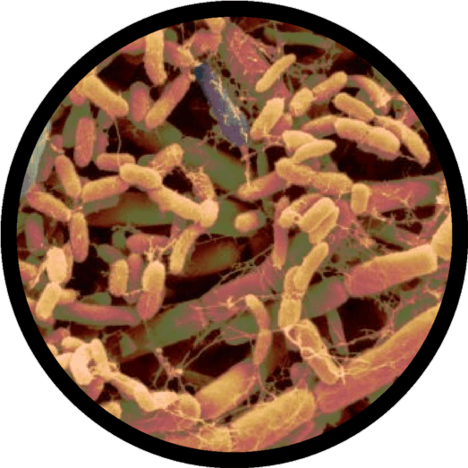
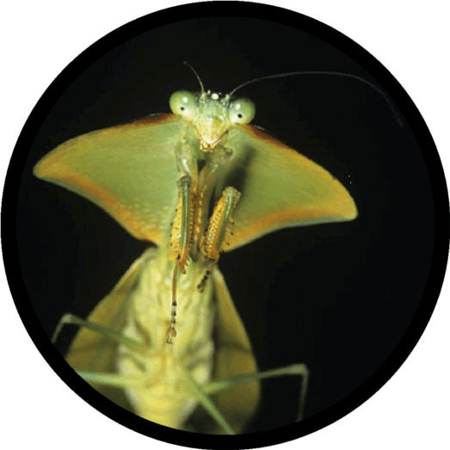
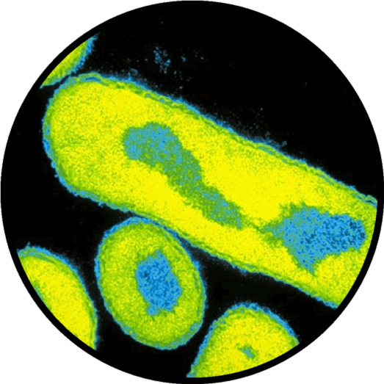
MİKROPLARI NEYLE GÖRÜRÜZ?
Hastalıklara yol açan bu mikroplar vücudumuza nasıl bulaşabilir?

Slide 5
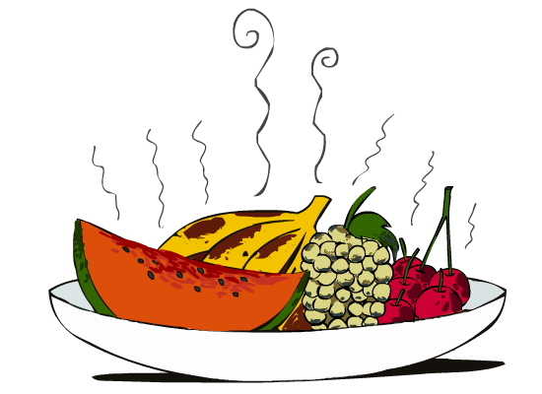
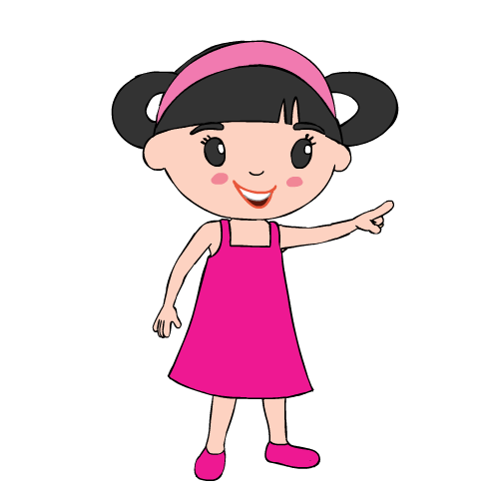
MİKROPLAR VÜCUDUMUZA HANGİ YOLLARLA BULAŞIR?
Mikroplar vücudumuza çeşitli araçlarla bulaşabilir.
Ayrıca yiyecek ve içecekler temiz görünse bile mikroplu olabilir.

Slide 6
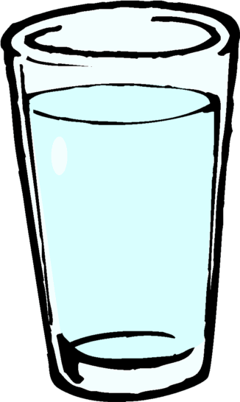
MİKROPLAR VÜCUDUMUZA NASIL BULAŞIR?
İçtiğimiz, meyve yıkadığımız, vücut temizliği için kullandığımız su temiz olmalıdır.
Temiz suyun özellikleri nelerdir?

Slide 7
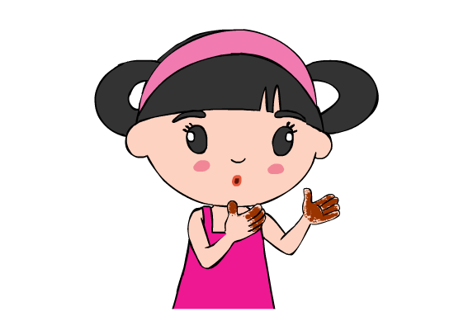
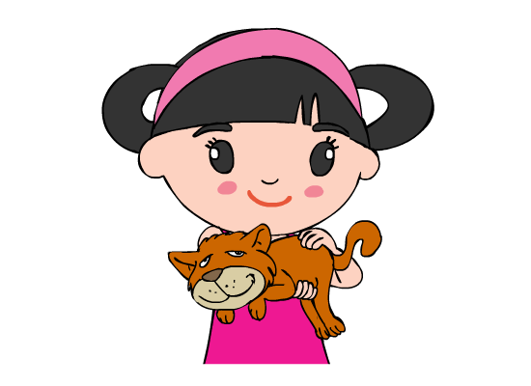
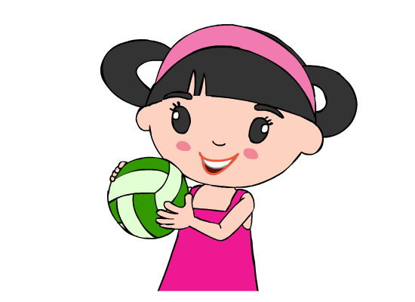
MİKROPLAR VÜCUDUMUZA NASIL BULAŞIR?
Ellerimiz
en çok kirlenen organımızdır.

Slide 8
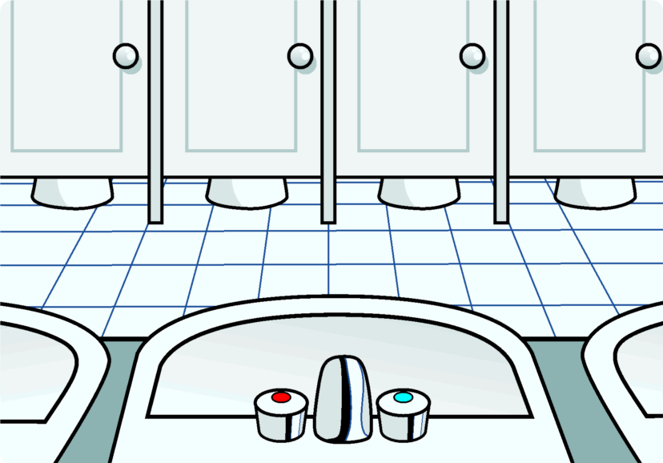
TUVALETLER
Mikropların en çok bulunduğu yerlerden biri de tuvaletlerdir.
Sizce bu neden olabilir?

Slide 9
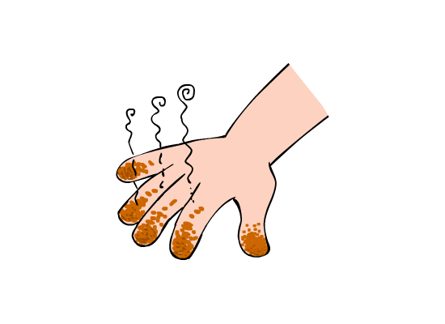
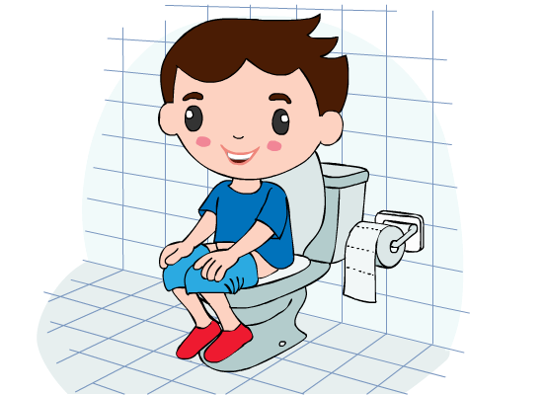
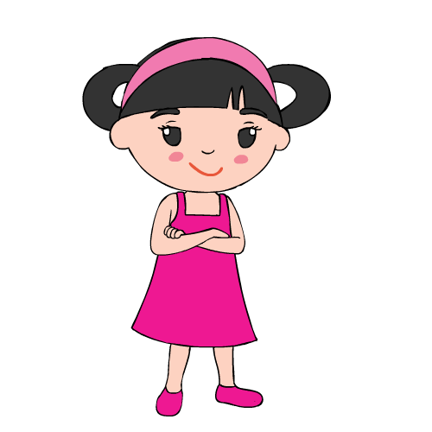
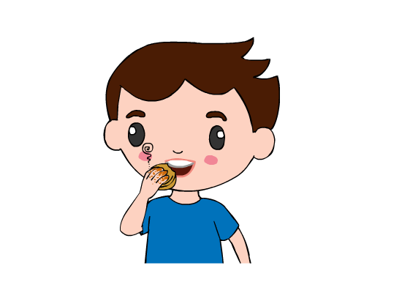
TUVALETTE TEMİZLİK
Tuvalette temizlenirken elimize çok miktarda mikrop bulaşabilir.
Kirli eliyle yiyeceklere dokunan bu arkadaşımıza sizce ne olabilir?

Slide 10
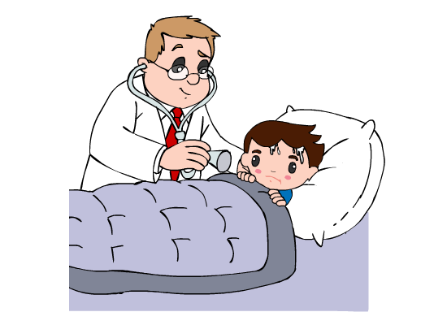
MİKROPLAR HASTA EDEBİLİR
Mikroplar hastalıklara neden olur.
Tuvalette mikropların ellerimize bulaşmasını engellemek için ne ne yapmak gerekir?

Slide 11
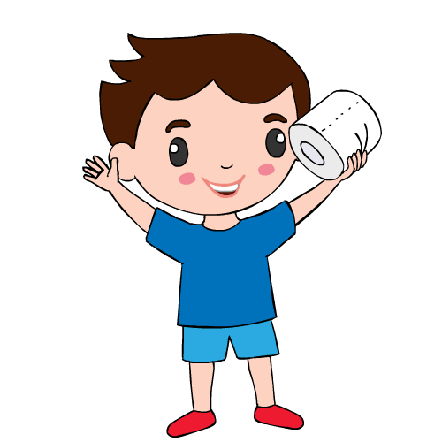
TUVALETTE TEMİZLİK
Tuvalette temizlenirken tuvalet kağıdı kullanmalıyız.
Tuvalet kağıdı ellerimizi kirlenmekten korur.

Slide 12
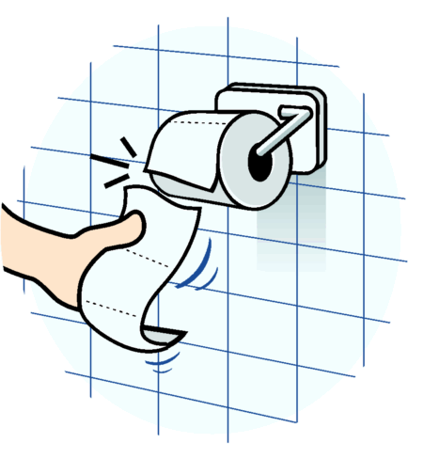
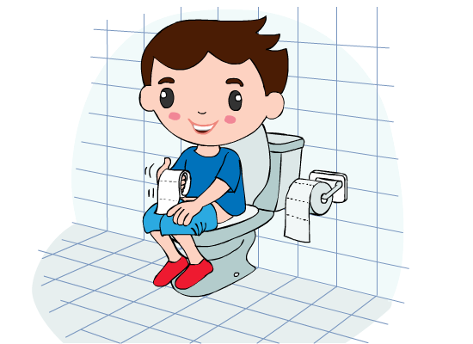
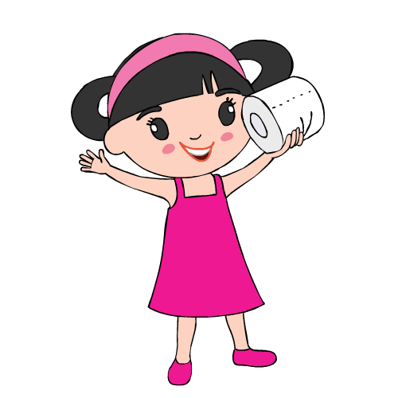
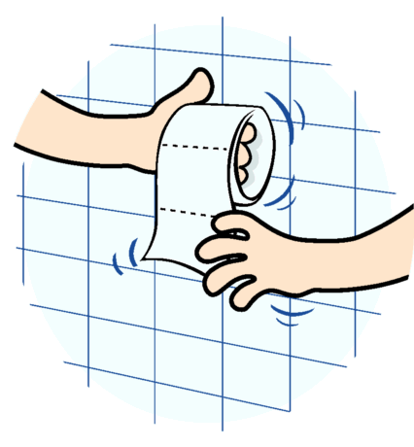
TUVALET KAĞIDINI NASIL KULLANMALIYIZ?
Tuvalette temizlenmek için, elimize yeterli miktarda tuvalet kağıdı alırız.
Popomuzu önden arkaya doğru sileriz.

Slide 13
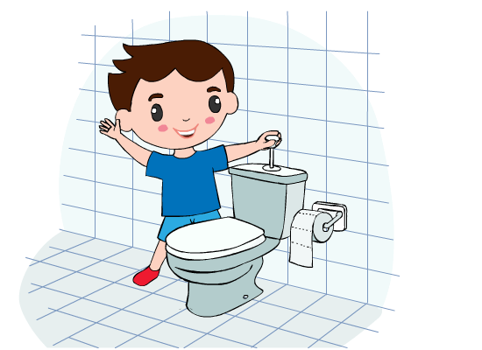
Tuvalet kağıdını klozete veya kapaklı bir çöp kutusuna atarız. Sonra sifonu çekeriz.
Tuvaletten çıktıktan sonra ne yapmalıyız?

Slide 14
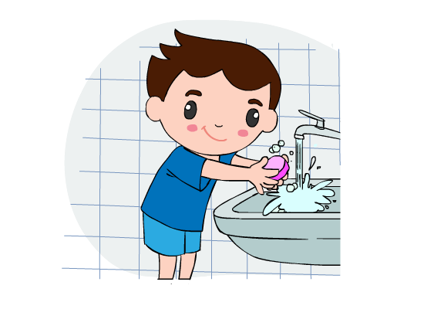
ELLERİMİZİ YIKAMALIYIZ
Her kirlendiğinde, ellerimizi su ve sabunla yıkamamız gerekir.

Slide 15
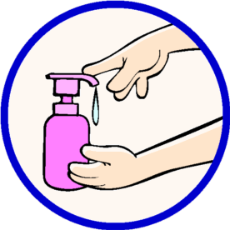
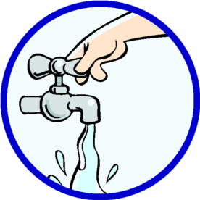
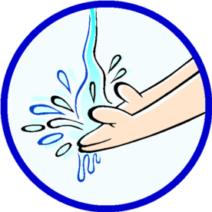
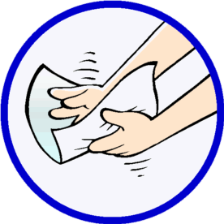
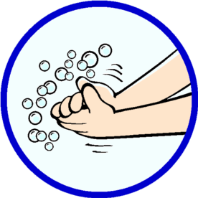
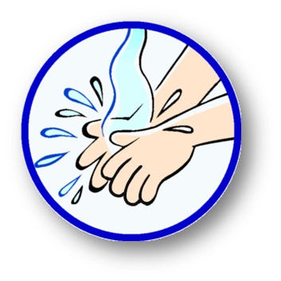
ELLERİMİZİ NASIL YIKAMALIYIZ?

Slide 16
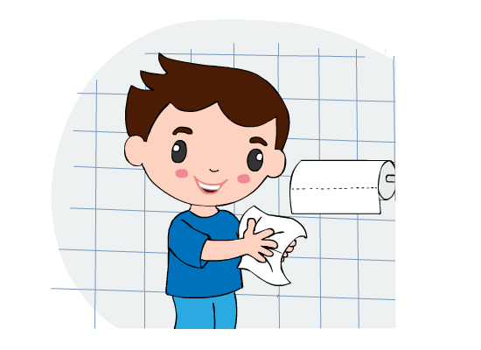
Ellerimizi yıkadıktan sonra temiz bir havlu veya kağıt havlu ile kurularız.

Slide 17
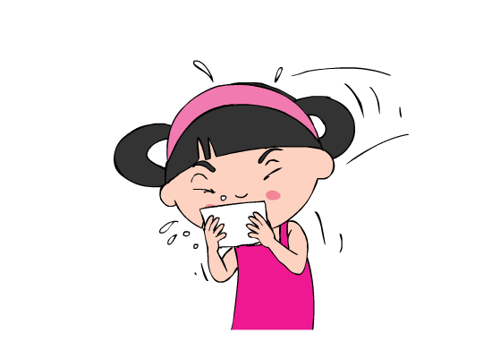
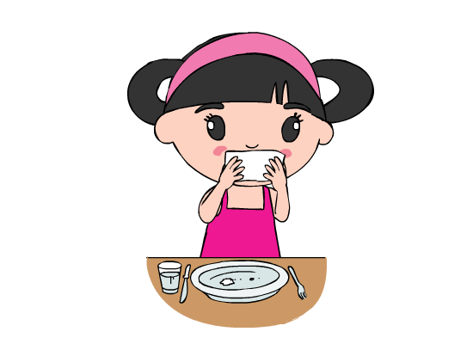
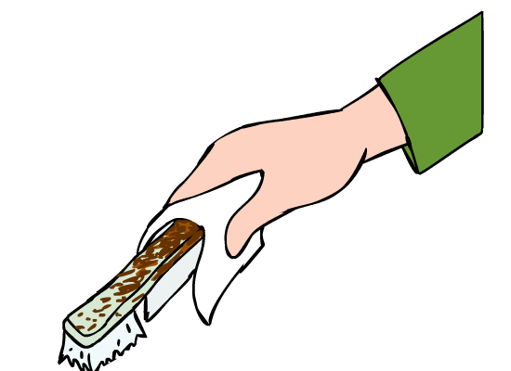
Ellerimizin temizliğini korumak için başka neler yapabiliriz?
Hapşırırken
kağıt mendil
kullanmalıyız.
Yemekte temiz bir peçete
veya kağıt peçete
kullanmalıyız.
Kirli şeylere dokunmamalı, zorunlu isek
kağıt mendil veya kağıt peçete ile tutmalıyız.

Slide 18
Notes:
Buraya yazısız olarak, sadece iki çocuk ve bilge fili görüyoruz
Çocuklar ellerini sevinçli olarak havaya kaldırmışlar (ellerinin temiz olmasından dolayı mutlular)

Slide 19
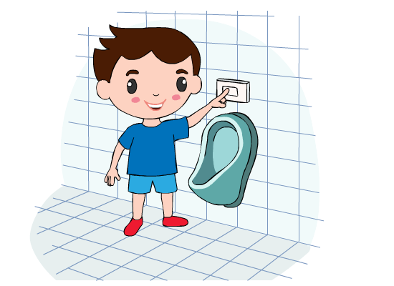
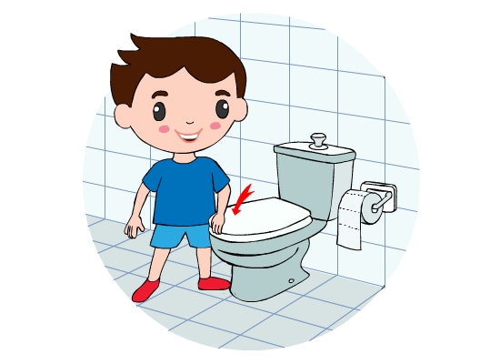
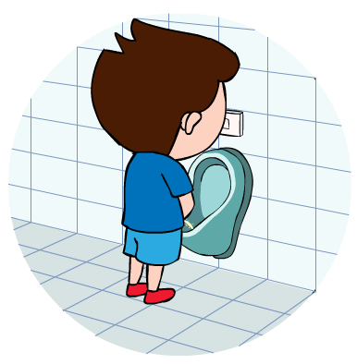
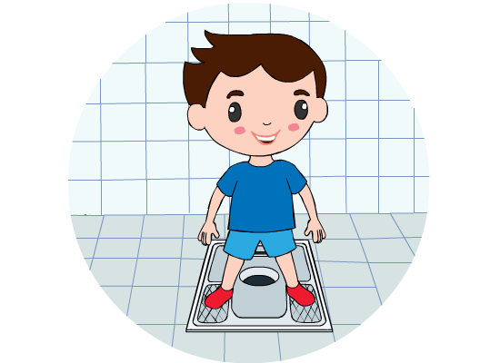
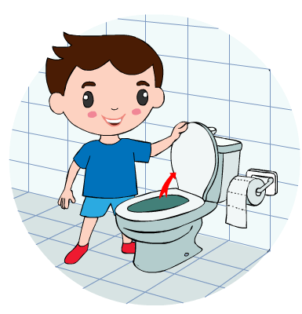
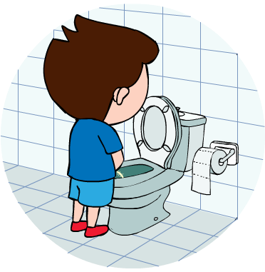
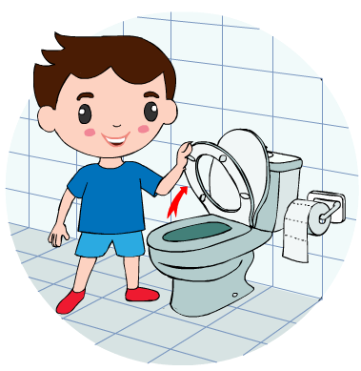
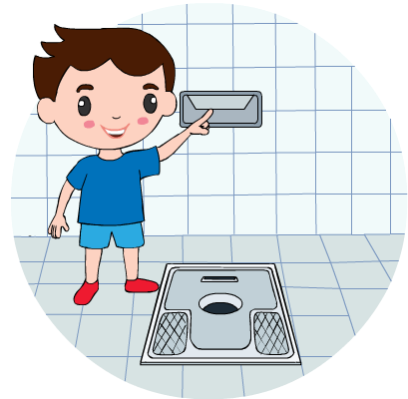
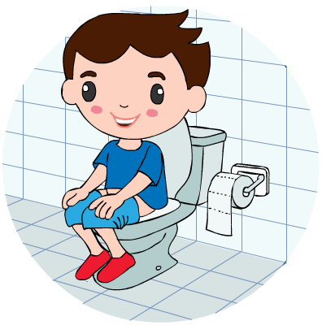
TUVALETİ NASIL KULLANMALIYIZ?
Tuvaletin üst kapağını açıp, oturma yerine oturarak kakamızı yapmalıyız.
Ayakta çiş yapacaklarsa, erkeklerin iç kapağı da kaldırmaları gerekir.
Sonra kapağı kapatıp, sifonu çekmeliyiz.
Hela taşı varsa, kakamızı tuvaletin deliğine yapmak için ayaklarımızı doğru yerlere basmalıyız.
Pisuvarı kullanarak çişimizi yaptıktan sonra YİNE SİFONA BASMALIYIZ.

Slide 20
TUVALETİ NASIL KULLANMALIYIZ?
Tuvaletleri kullanırken uymamız gereken başka kurallar da vardır.
Tuvalette yerlere ve duvarlara elimizle dokunmamalıyız.
Tuvalet musluklarından su içmemeli ve tuvalette oyun oynamamalıyız.

Slide 21
TUVALETİ NASIL KULLANMALIYIZ?
Erkekler erkek tuvaletine, kızlar kız tuvaletine gitmeli.
Boş olsa bile yanlış tuvaleti kullanmamalıyız.
Tuvalete girerken kapıyı çalmalıyız.
İçeri girince kapıyı kapatmalıyız.
Çıkarken tuvalet musluğunu kapatmalıyız.
Çıkınca kapıyı açık bırakmalıyız.

Slide 22
GENEL VÜCUT TEMİZLİĞİ
Günde en az 2 kere
yüzümüzü yıkamalıyız.
El temizliği ve tuvalette temizlik gibi, genel vücut temizliği de sağlığımız için önemlidir.
Haftada en az 2 kere
banyo yapmalıyız.
Günde en az
2 kere
dişlerimizi fırçalamalıyız.
Haftada
bir kere
tırnaklarımızı kesmeliyiz.
Notes:
22

Slide 23
ÇEVRE TEMİZLİĞİ
Kişisel temizliğimiz için su kaynakları çok önemlidir.
Sağlıklı bir yaşam için su kaynaklarımızı ve doğayı korumalıyız.
Sizce, su kaynaklarımızın tükenmemesi için ne yapmalıyız?

Slide 24
SU KAYNAKLARINI NASIL KORUMALIYIZ?
Suyu boşa akıtmamalı, tasarruflu kullanmalıyız.
Su kaynaklarının temiz
kalması için ne yapmalıyız?
Çöpleri akarsu, deniz ve göllere atmamalıyız.

Slide 25
TEMİZ BİR ÇEVRE İÇİN
Doğada çözünmesi zor olan plastik atıkları olabildiğince azaltmalıyız.
Yeniden kullanım için uygun olan malzemeleri, atılmadan önce yeniden ve daha uzun süre kullanmalıyız.
Kağıt, cam, metal atıklar ve piller gibi malzemeleri geri dönüşüm için ayrıştırmalıyız.

Slide 26
Sonuç olarak;
Sağlıklı bir yaşam için hem kendi bedenimizin hem de çevremizin temizliğine dikkat etmeliyiz.
Temiz bir çevre için su kaynaklarımızı ve doğayı iyi korumalıyız.
Notes:
26

Slide 27
Her zaman, her yerde tuvalet kullanım ve temizlik kurallarına uymalıyız.
Özellikle TUVALET KAĞIDI KULLANMAYI ve ELLERİMİZİ YIKAMAYI alışkanlık haline getirmeliyiz.
Notes:
27

Slide 28
Biz Tuvalet Kağıdı Kullanırız!
Biz Ellerimizi Yıkarız!
Notes:
28

